Slide 1
Фокус
«Літаючий вогонь»
Виконав:Козік Іван Олегович,
учень 10 класу, фізико-математичного профілю, Славутського обласного спеціалізованого ліцею-інтернату поглибленої підготовки учнів в галузі науки
Науковий керівник: Коваль Віктор Людвигович, вчитель фізики Славутського обласного спеціалізованого ліцею-інтернату поглибленої підготовки учнів в галузі науки

Slide 3
Мета проекту:
Аналіз дослідів з книги Я.І.Перельмана «Цікава фізика»;
Дослідження молекулярних властивостей речовин.

Slide 4
Завдання:
Провести дослідження газу, що подається під тиском у середовище;
Пояснити явища, які відбуваються в процесі проведення експерименту.

Slide 5
Матеріали та обладнання:
Кулькова ручка;
Запальничка, плоскогубці, сірники.

Slide 6
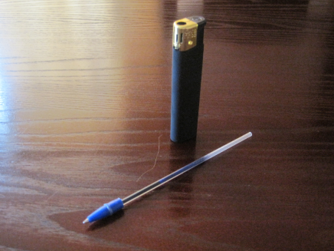
Для фокуса нам буде потрібно звичайний стрижень від кулькової ручки. З нього треба видалити металевий елемент. Також для фокуса необхідна стандартна запальничка.
Хід роботи

Slide 7
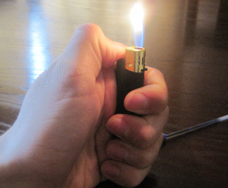
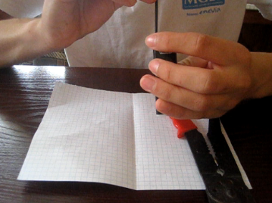
Підносимо пластмасовий стрижень до незапаленої запальнички. До сопла необхідно максимально близько встановити стрижень і злегка дмухнути в останній. Це потрібно, щоб маленька крапелька чорнила потрапила в сопло.

Slide 8
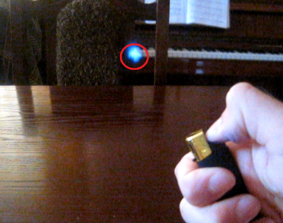
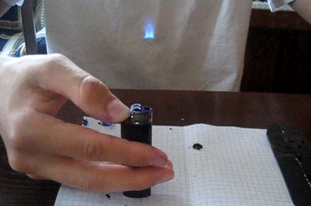
Тепер запалюємо і насолоджуємося дивним явищем: в повітрі ширяє вогник. Чим сильніше ви натискаєте на пуск газу на запальничці, тим далі буде парити вогник.
Результат:

Slide 9
Цікавий факт:
Полум'я утворюється на висоті до 8 см від сопла запальнички, отож головка сірника не запалиться на цьому проміжку;
І лише вогник на заданій висоті запалить сірник.

Slide 10
Пояснення:
Коли ми добавляємо чорнило в сопло то їх в’язка структура забиває вихідний отвір. При натисканні затвору газ починає виходити тонким струменем і під більш високим тиском ніж при нормальних умовах. Таким чином газ не встигає змішуватися з киснем, що міститься в повітрі. Пройшовши деяку відстань через опір повітря, газ втрачає надану швидкість, змішується з повітрям і запалюється на деякій відстані.

Slide 11
Висновок:
Процес горіння може відбуватися за умов, якщо горюча речовина і окисник (кисень) змішуються у певних пропорціях при яких можлива реакція окиснення (горіння).

Slide 12
Дякую за увагу!

